Slide 1
Изменения в законодательстве о контрактной системе в сфере закупок товаров, работ, услуг для обеспечения государственных и муниципальных нужд (44-ФЗ) с апреля 2020 года
МУНИЦИПАЛЬНОЕ АВТОНОМНОЕ УЧРЕЖДЕНИЕ КУЛЬТУРЫ
«Межпоселенческий Центр методического и технического обслуживания учреждений культуры» муниципального образования Славянский район

Slide 2
Изменения в сфере контрактной системы
С апреля 2020 года снова изменился Закон 44-ФЗ.
Список изменяющих документов:
Федеральный закон от 01.04.2020 N 98-ФЗ "О внесении изменений в отдельные законодательные акты Российской Федерации по вопросам предупреждения и ликвидации чрезвычайных ситуаций»
Федеральный закон от 04.04.2020 N 107-ФЗ "О внесении изменений в статью 112 Федерального закона "О контрактной системе в сфере закупок товаров, работ, услуг для обеспечения государственных и муниципальных нужд",
Федеральный закон от 24.04.2020 N 124-ФЗ "О внесении изменений в отдельные законодательные акты Российской Федерации по вопросам обеспечения устойчивого развития экономики в условиях ухудшения ситуации в связи с распространением новой коронавирусной инфекции«
Постановление Конституционного Суда РФ от 09.04.2020 N 16-П "По делу о проверке конституционности пункта 2 части 3 статьи 104 Федерального закона "О контрактной системе в сфере закупок товаров, работ, услуг для обеспечения государственных и муниципальных нужд"

Slide 3
Как поменялись правила закупок по Закону № 98-ФЗ от 01.04.2020

Slide 4
Закупки у единственного поставщика
Как теперь
Разрешили использовать пункт 9 части 1 статьи 93 Закона № 44-ФЗ как основание закупить у единственного поставщика, если ввели режим повышенной готовности (ч. 4 «а» ст. 11 Закона от 01.04.2020 № 98-ФЗ)
Как было
В пункте 9 части 1 статьи 93 Закона № 44-ФЗ не было режима повышенной готовности как основания для закупок у единственного поставщика
Как применять
В условиях коронавируса срочные контракты заключайте с единственным поставщиком. Приобретайте любые ТРУ на любые суммы, если закупка направлена на предупреждение распространения инфекции

Slide 5
Как теперь
Разрешено заключить контракт по пункту 9 части 1 статьи 93 Закона № 44-ФЗ на закупку любых ТРУ (товаров, работ, услуг):
Как было
По пункту 9 части 1 статьи 93 Закона № 44-ФЗ заказчики приобретали ТРУ в целях оказания медицинской помощи в экстренной и неотложной форме, если эти ТРУ не входили в перечень ТРУ, необходимых для оказания гуманитарной помощи либо ликвидации последствий ЧС природного или техногенного характера
Как применять
Когда заключаете контракт с единственным поставщиком, больше не проверяйте, входит ли объект закупки в перечень, который Правительство утвердило распоряжением от 30.09.2013 № 1765-р
для неотложной или экстренной медпомощи;
вследствие аварии или обстоятельств непреодолимой силы;
для предупреждения и ликвидации чрезвычайной ситуации;
для оказания гуманитарной помощи (ч. 4 «а» ст. 11 Закона от 01.04.2020 № 98-ФЗ)

Slide 6
Как теперь
Ввели новое основание для закупок у единственного поставщика – пункт 56 части 1 статьи 93 Закона № 44-ФЗ (ч. 1 ст. 93 Закона № 44-ФЗ)
Как было
В Законе № 44-ФЗ было 55 оснований для закупок у единственного поставщика
Как применять
Новое основание используют ФОИВы (Федеральные органы исполнительной власти) по обороне и антитеррору. Они вправе закупать ТРУ по новому основанию в соответствии с перечнем, который разрабатывают сами

Slide 7
Изменение контракта, расчет и списание неустоек
Как теперь
Разрешили по соглашению сторон менять сроки, цену контракта, цену единицы из-за коронавируса в 2020 году.
Как было
Изменение условия контракта допускалось только в рамках статьи 95 Закона № 44-ФЗ. Например, если цена и количество ТРУ по контракту менялись в пределах 10 процентов от его цены при подписании
Как применять
Подготовьте письменное обоснование изменения на основании решения Правительства, органа исполнительной власти или администрации.
Заказчик меняет контракт только в пределах лимита.
Контрагент должен предоставить новое обеспечение, если возникли новые обязательства. У поставщика остается право уменьшить размер или заменить вид обеспечения (ч. 65 ст. 112 Закона № 44-ФЗ)
Обеспечивали в виде БГ – заказчик гарантию не возвращает и взыскание не производит.
Обеспечивали деньгами и цена увеличилась – поставщик вносит сумму, пропорциональную новым обязательствам.
Обеспечивали деньгами и сумма уменьшилась – заказчик возвращает сумму, пропорциональную уменьшению.
Поменяли срок исполнения – устанавливают новый срок возврата обеспечения

Slide 8
Как теперь
Пени по контракту за просрочку исполнения обязательств считают от цены контракта или от соответствующего этапа контракта, если он есть (ч. 7 ст. 34 Закона № 44-ФЗ, п. 2 ст. 11 Закона от 01.04.2020 № 98-ФЗ)
Как было
Пени по контракту считали от цены контракта
Как применять
В условиях коронавируса поставщики срывают сроки из-за форс-мажора. Чтобы снизить неустойку для поставщиков, прописывайте в контракте этапы
Поставщикам ТРУ спишут неустойку по контрактам за 2020 год (ч. 42.1 ст. 112 Закона № 44-ФЗ, подп. «а» п. 6 ст. 11 Закона от 01.04.2020 № 98-ФЗ)
Неустойки по контрактам списывали только за 2015, 2016 годы
Неустойку в 2020 году списывайте по правилам из постановления Правительства от 04.07.2018 № 783

Slide 9
Запрос котировок при ЧС и предварительный отбор
Как теперь
Заказчики не используют процедуру предварительного отбора и запроса котировок в целях оказания гуманитарной помощи, статьи 80–82 Закона № 44-ФЗ утратили силу (п. 3 ст. 11 Закона от 01.04.2020 № 98-ФЗ)
Как было
Закон регулировал процедуру предварительного отбора и запроса котировок для оказания гуманитарной помощи
Как применять
Пересмотрите способы закупок. При необходимости внесите изменения в план-график
Из полномочий комиссии по закупкам исключили право проверять участников предварительного отбора на соответствие единым требованиям. Предварительный отбор исключили из закона (ч. 8 ст. 31 Закона № 44-ФЗ, п. 1 ст. 11 Закона от 01.04.2020 № 98-ФЗ)
Комиссия по закупкам имела право проверять участников предварительного отбора на соответствие единым требованиям
Пересмотрите положение о закупочной комиссии. Исключите функцию по проверке участников предварительного отбора на соответствие единым требованиям пропорциональную уменьшению

Slide 10
Обеспечение гарантийных обязательств
Как теперь
Победителя закупок освободят от обеспечения гарантийных обязательств в трех случаях. Первый – если исполнитель – казенное учреждение. Второй – если объект закупки – предоставление кредита. Третий – если контракт на выдачу банковской гарантии заключает бюджетное учреждение, ГУП или МУП (ч. 8 ст. 96 Закона № 44-ФЗ, подп. «а» п. 5 ст. 11 Закона от 01.04.2020 № 98-ФЗ)
Как было
При исполнении контракта победители закупок были обязаны предоставить обеспечение гарантийных обязательств в случае, когда такое требование установлено условиями закупки
Как применять
Пересмотрите шаблоны документации о закупке и проекты контрактов. Добавьте норму с описанием, когда победитель не обязан предоставлять обеспечение гарантийных обязательств

Slide 11
Как теперь
СМП, СОНО могут быть освобождены от обеспечения контракта и гарантийных обязательств, если подтвердят добросовестность (ч. 8.1 ст. 96 Закона № 44-ФЗ, подп. «б» п. 5 ст. 11 Закона от 01.04.2020 № 98-ФЗ)
Как было
СМП, СОНО при подтверждении добросовестности освобождали только от обеспечения контракта
Как применять
Пересмотрите шаблоны документации о закупке и проекты контрактов. Добавьте новую льготу для СМП, СОНО

Slide 12
Как теперь
До конца 2020 года заказчик вправе не устанавливать в извещении и проекте контракта обеспечение исполнения контракта и гарантийных обязательств в закупках для СМП, СОНО, кроме случаев, когда предусмотрел аванс (ч. 64 ст. 112 Закона № 44-ФЗ, подп. «д» п. 6 ст. 11 Закона от 01.04.2020 № 98-ФЗ)
Как было
При закупках для СМП, СОНО заказчик устанавливал обеспечение исполнения контракта. Обеспечение гарантийных обязательств – если предусмотрели требования к гарантии качества, гарантийному сроку, гарантийному обслуживанию
Как применять
В 2020 году пересмотрите шаблоны документации о закупке и проекты контрактов. Добавьте новую льготу для СМП, СОНО

Slide 13
Строительные закупки
Как теперь
Закупки, в которых в одном лоте можно объединить (ст. 56–63 Закона № 44-ФЗ):
Как было
Ранее такие закупки (ст. 56–63 Закона) допускалось проводить только в отношении нацпроектов, которые содержатся в Указе Президента от 07.05.2018 № 204
Как применять
Следите за выходом перечней. Право утверждать такие перечни предоставлено органам власти до 01.01.2024 (ч. 55 ст. 112 Закона № 44-ФЗ)
строительные работы/реконструкцию/ капремонт;
инженерные изыскания;
проектные работы;
оборудование;
можно проводить в отношении любых объектов, перечень которых вправе утверждать Правительство, исполнительные органы регионов и местные администрации​​​​​​ (подп. «б» п. 6 ст. 11 Закона от 01.04.2020 № 98-ФЗ)

Slide 14
Как теперь
Разрешили закупать любое оборудование совместно со строительными работами/реконструкцией/капремонтом, если оно предусмотрено проектной документацией (ч. 57 ст. 112, п. 3 ч. 61 ст. 112 Закона № 44-ФЗ, подп. «в», «г» п. 6 ст. 11 Закона от 01.04.2020 № 98-ФЗ)
Как было
Раньше закупить совместно со строительством/ реконструкцией/капремонтом разрешали только медоборудование
Как применять
В контракт обязательно включайте стоимость поставки оборудования

Slide 15
Новые полномочия Правительства в сфере закупок
Как теперь
До 31 декабря 2020 года Правительству предоставили право определить дополнительные основания для закупок у единственного поставщика по части 1 статьи 93 Закона № 44-ФЗ и определять порядок таких закупок (ст. 16 Закона от 01.04.2020 № 98-ФЗ)
Как было
Как применять

Slide 16
Как поменялись правила закупок по Закону № 124-ФЗ от 24.04.2020
с 24.04.2020 года

Slide 17
Закупки у единственного поставщика
Как теперь
Новая цена контракта по пункту 4 части 1 статьи 93 Закона № 44-ФЗ составляет 600 тыс. руб., а доля от общего объема закупок составляет 10 процентов (п. 5 ст. 2 Закона от 24.04.2020 № 124-ФЗ)
Как было
Цена контракта по пункту 4 части 1 статьи 93 Закона № 44-ФЗ составляла 300 тыс. руб., а доля от общего объема закупок составляла 5 процентов (п. 4 ч. 1 ст. 93 Закона № 44-ФЗ)
Как применять
Заключайте контракты с единственным поставщиком по новой, увеличенной цене – 600 тыс. руб., пересчитайте лимит малых закупок в большую сторону

Slide 18
Всем заказчикам разрешили проводить малые закупки с увеличенной ценой контракта до 600 тыс. руб., а долю таких контрактов от общего объема закупок подняли до 10 процентов (п. 4 ч. 1 ст. 93 Закона № 44-ФЗ). У заказчика есть два варианта расчета объема закупок. Первый вариант – купить на 2 млн. руб., а второй вариант – купить на 10 процентов от СГОЗ, но не более 50 млн. руб. Тем, кто выбирает процентный лимит, а не суммовой, можно будет пересчитать порог закупок в большую сторону, закупать на 10 процентов от СГОЗ вместо прежних 5 процентов.
Объем малых закупок = СГОЗ × 10 %
Пример
расчет объема малых закупок СГОЗ = 52 млн. руб.
Объем малых закупок = 52 млн. руб. × 10% = 5,2 млн. руб.
ИЛИ
СГОЗ = 520 млн. руб.
Объем малых закупок = 520 млн. руб. × 10% = 52 млн. руб.
По общему правилу объем малых закупок не может быть более 50 млн. руб.
Объем малых закупок = 50 млн. руб.
Что поменялось | Стало | Было
Цена контракта | 600 тыс. руб. | 300 тыс. руб.
Лимиты закупки | 10 процентов от СГОЗ, но не более 50 млн. руб. | 5 процентов от СГОЗ, но не более 50 млн. руб.

Slide 19
Авансирование по контракту
Как теперь
Заказчики вправе изменить размер аванса по контракту на основании части 62 статьи 112 Закона № 44-ФЗ. Правило действует на контракты, которыми стороны предусмотрели аванс (п. 7 ст. 2 Закона от 24.04.2020 № 124-ФЗ)
Как было
Заказчики были не вправе изменить размер аванса по части 65 статьи 112 Закона № 44-ФЗ
Как применять
Чтобы изменить размер аванса, попросите поставщика обосновать невозможность исполнить контракт на прежних условиях. Затем заключите дополнительное соглашение с контрагентом и измените размер аванса.

Slide 20
До конца 2020 года, разрешили вносить изменения в контракт в части авансирования (ч. 65 ст. 112 Закона № 44-ФЗ). Изменить сумму аванса возможно, только если контрактом стороны предусмотрели предоплату. То есть предоставить аванс по контракту, где нет такого условия, не получится ( п. 7 ст. 2 Закона от 24.04.2020 № 124-ФЗ). Максимальную сумму аванса по контрактам увеличили с 30 до 50 процентов. Правило работает с 11 мая только для контрактов, которые заключили в 2020 году федеральные заказчики или региональные и муниципальные заказчики на субсидии из федерального бюджета и при условии, что на такой аванс хватает лимитов (Постановление Правительства от 30.04.2020 № 630).
Вы вправе увеличить размер аванса, например, если поставщик не может исполнить контракт в срок по причине отсутствия свободных средств из-за коронавируса. В этой ситуации заказчик вправе заключить дополнительное соглашение, если поставщик предоставит обоснование невозможности исполнить контракт на прежних условиях (ч. 65 ст. 112 Закона № 44-ФЗ).
Учтите, что размер аванса не должен превышать сумму обеспечения контракта. Чтобы понять, как изменить сумму аванса, проверьте, в каком объеме поставщик внес обеспечение контракта. Если аванс больше такой суммы, придется увеличить обеспечение. Поставщик должен доплатить обеспечение или предоставить новую банковскую гарантию.

Slide 21
Как поменялись правила закупок по Закону № 124-ФЗ от 24.04.2020
с 01.07.2020 года

Slide 22
Обеспечение исполнения контракта
Как теперь
Новый минимальный размер обеспечения контракта – 0,5 процента от НМЦК. Для СМП и СОНО – 0,5 процента от цены контракта, если участие ограничено только субъектами СМП и СОНО.
Как было
Минимальный размер обеспечения исполнения контракта составлял 5 процентов от НМЦК (п. 6 ст. 96 Закона № 44-ФЗ)
Как применять
Установите в проекте контракта новый минимальный размер обеспечения. Вы также вправе снизить размер обеспечения по уже заключенным контрактам. Норма имеет обратную силу
При казначейском сопровождении вы вправе не устанавливать обеспечение исполнения контракта (подп. «в», «г», «д» п. 6 ст. 2, п. 7 ст. 2 Закона от 24.04.2020 № 124-ФЗ)

Slide 23
Размер обеспечения контракта уменьшили, чтобы снизить нагрузку на участников закупок.
Минимальный размер обеспечения исполнения контракта снизили до 0,5 процента вместо прежних 5 процентов. Заказчикам дали право вообще не устанавливать обеспечение исполнения контракта, если по нему предусмотрено казначейское сопровождение. А если заказчик все же установит обеспечение исполнения контракта, то размер такого обеспечения не может превышать 10 процентов от НМЦК или 10 процентов от цены контракта, если закупку проводили среди СМП и СОНО. Если предусмотрели авансирование по контракту, то размер обеспечения исполнения не может быть меньше суммы аванса. А сумма для расчета обеспечения рассчитывается как НМЦК, уменьшенная на размер аванса (ч. 6, 6.1, 6.2, 6.3 ст. 96 Закона № 44-ФЗ).
С 1 июля 2020 года, в конкурентных закупках устанавливайте обеспечение исполнения контракта в размере от 0,5 до 30 процентов. Следите за условиями по авансированию при расчете обеспечения. Вы можете применить новые правила работы в том числе к отношениям, которые возникли до вступления изменений в силу. Для этого заключите с поставщиком дополнительное соглашение.

Slide 24
Гарантийные обязательства
Как теперь
Теперь заказчик не обязан, а имеет право устанавливать обеспечение гарантийных обязательств (п. 3 ст. 2, пп. «а», «б» п. 6 ст. 2 Закона от 24.04.2020 № 124-ФЗ)
Как было
Установить обеспечение гарантийных обязательств было обязанностью заказчика (пункт 1 части 13 статьи 34 Закона № 44-ФЗ)
Как применять
Устанавливайте обеспечение гарантийных обязательств на свое усмотрение. Правило работает с 1 июля, но вы вправе уже сейчас изменить гарантийные обязательства в уже заключенных контрактах. Норма имеет обратную силу

Slide 25
Как поменялись правила закупок по Закону № 124-ФЗ от 24.04.2020
с 01.01.2021 года

Slide 26
Работа комиссии по закупкам
Как теперь
Комиссия по закупкам проверяет, не привлекали ли юр.лиц-участников по статье 19.28 КоАП за незаконное вознаграждение от имени юр.лица. Проверку проводят в реестре Прокуратуры. Также появилось право проверить, действительно ли участник обладает правами на интеллектуальную собственность (п. 2 ст. 2 Закона от 24.04.2020 № 124-ФЗ)
Как было
У комиссии не было обязанности проверять участника по реестру Прокуратуры (части 8 статьи 31 Закона № 44-ФЗ)
Как применять
Проверьте наличие участника в реестре Прокуратуры. Если его включили в реестр – не допускайте такого участника к закупке

Slide 27
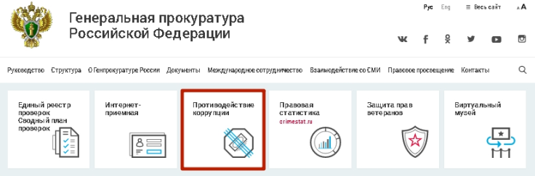
Комиссии по закупкам добавили новых функций и прав. Комиссия по закупкам проверит юрлиц-участников на непривлечение по статье 19.28 КоАП за незаконное вознаграждение от имени юрлица. Еще появилось право проверить участника – действительно ли он обладает правами на интеллектуальную собственность (ч. 8 ст. 31 Закона № 44-ФЗ). Проверяйте участников закупок в реестре Прокуратуры по адресу http://genproc.gov.ru/anticor/.
Шаг 1. Зайдите на сайт Генеральной прокуратуры в раздел «Противодействие коррупции».

Slide 28
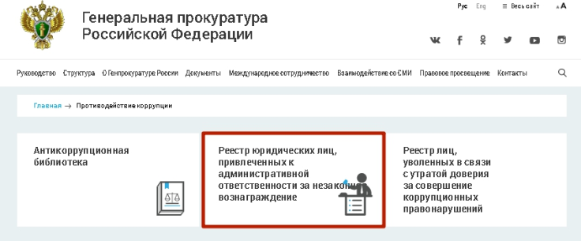
Шаг 2. Выберите реестр по незаконному вознаграждению.

Slide 29
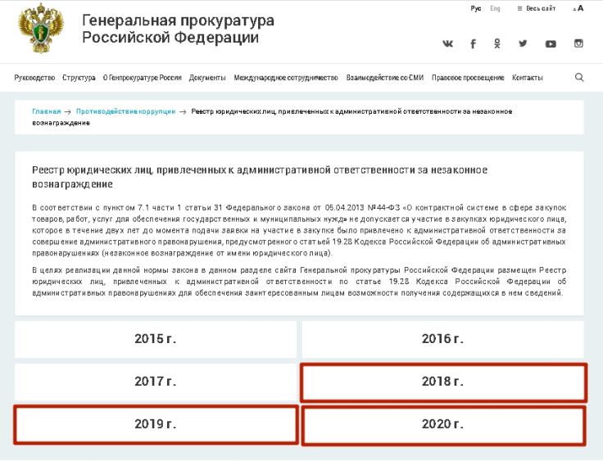
Шаг 3. Выберите год. В закупках не имеют права принимать участие юридические лица, которых привлекали к ответственности за два года до участия в закупке, поэтому проверьте наличие организации в реестре за 2018, 2019, 2020 годы.
.

Slide 30
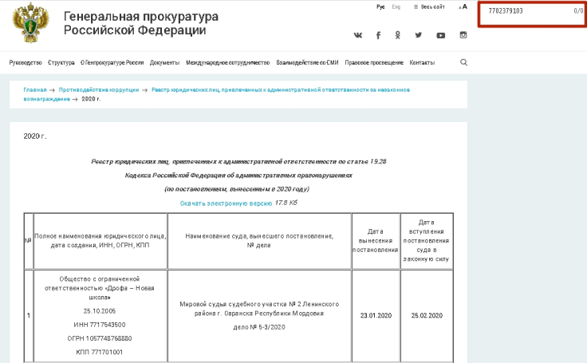
Шаг 4. Нажмите F3 на клавиатуре и введите в окне ИНН участника закупок. Пока в реестре Прокуратуры не реализована возможность автоматической проверки по ИНН.
.

Slide 31
Министерство финансов Российской Федерации сообщило о подготовке третьего «оптимизационного» пакета изменений в 44-ФЗ
Что предусмотрено?
Единые правила нормирования
Исключение документации
Введение универсальной предквалификации
Сокращение способов закупки
Расширение возможности ЕИС в части формирования документов и электронного документооборота
Исполнение контракта
Новый механизм типовых контрактов и типовых условий контрактов
Применение дополнительных требований вне зависимости от способа закупки
Уточнение порядка применения неустоек
Электронное обжалование

Slide 32
Министерство финансов Российской Федерации сообщило о подготовке подзаконных актов
Совершенствование дополнительных требований
Совершенствование преференций для отечественной продукции, необходимой для реализации нацпроектов
Универсальные типовые контракты на товары, работы, услуги
Порядок взаимодействия ЭТП и ЕИС при реализации «электронных магазинов»
Разработка электронных форм документов для обеспечения электронного «бизнес-процесса»
Новый механизм применения типовых контрактов и типовых условий контрактов
Наполнение КТРУ, в том числе позициями для «электронных магазинов» и позициями отечественной продукции
Новый регламент (положение) о контрактной службе
Новые методические рекомендации по обоснованию НМЦК

Slide 33
Федеральное казначейство сообщило о планах развития ЕИС
Развитие «электронных магазинов» во взаимодействии с ЕИС
Прослеживаемость в ЕИС закупок в рамках национальных проектов и учет закупок российской и импортной продукции
Формирование сведений о денежных обязательствах в ЕИС
Структурированный электронный контракт
Одностороннее расторжение контрактов в ЕИС.
Заключение контрактов с любым участником в ЕИС
Правила использования подсистемы мониторинга ЕИС
Развитие независимого регистратора

Slide 34
Создано на основе материала из справочной системы «Госзаказ»
25.05.2020

